Slide 1
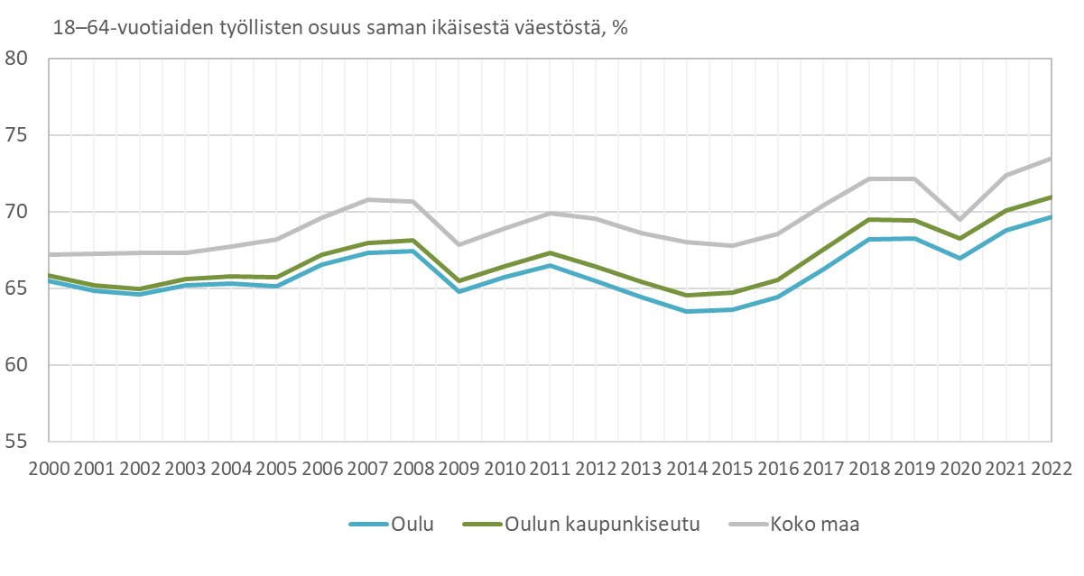
Työllisyysaste Oulussa, Oulun kaupunki-seudulla ja koko maassa 2000–2022
Iin ja Oulun välinen osakuntaliitos huomioitu vuodesta 2017 lähtien
Vuoden 2023 aluerajat
Lähde: Tilastokeskus

Slide 2
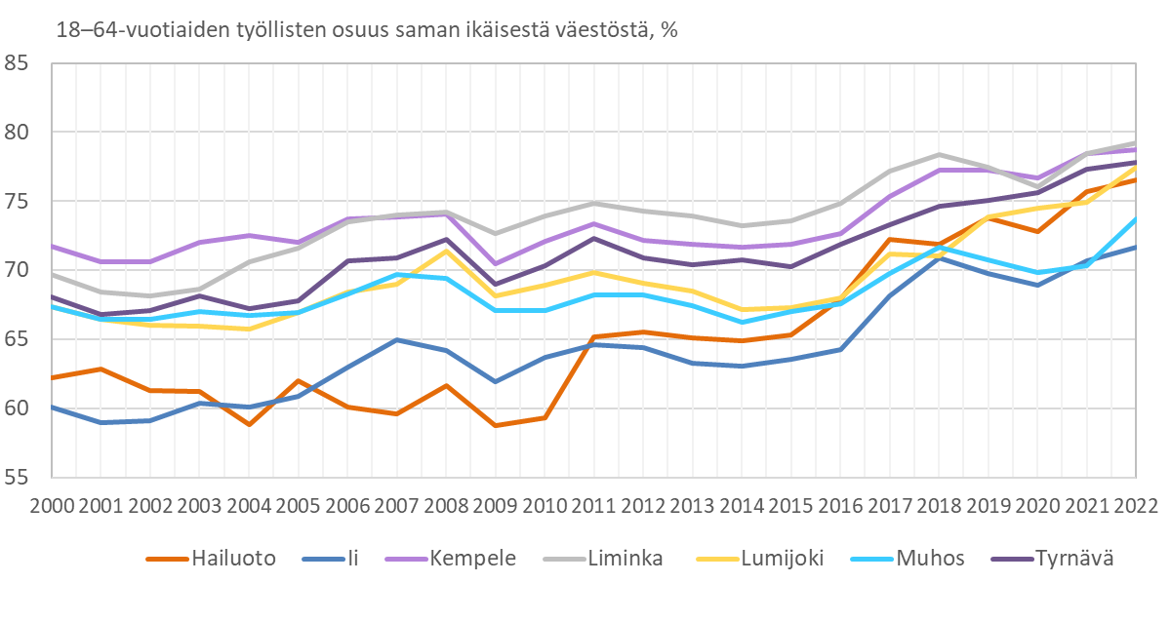
Työllisyysaste kunnittain 2000–2022
Iin ja Oulun välinen osakuntaliitos huomioitu vuodesta 2017 lähtien
Vuoden 2023 aluerajat
Lähde: Tilastokeskus

